Slide 1
第4章 函数
函数的使用
匿名函数
变量的作用域
闭包函数

Slide 2
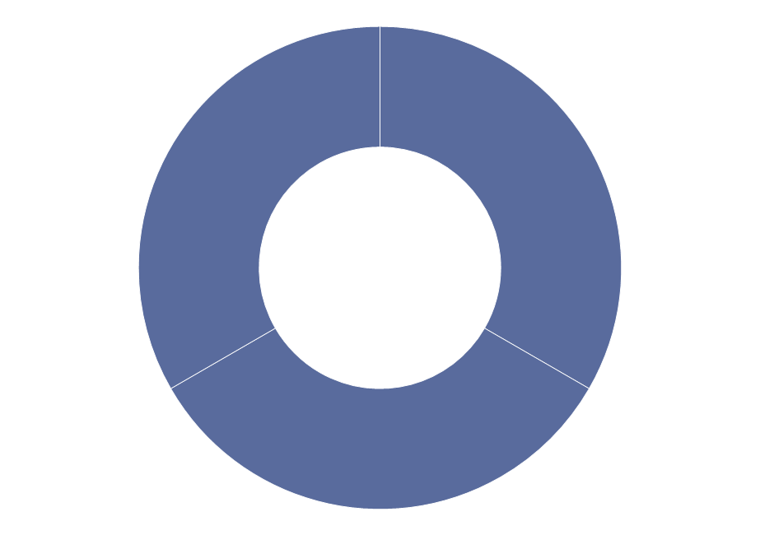
学习目标
1
2
掌握函数的使用方法
掌握
掌握变量的作用域
掌握
掌握
◆ 掌握匿名函数与闭包函数
3

Slide 3
目录
4.1
函数的定义与调用
☞点击查看本小节知识架构
4.2
变量的作用域
4.3
匿名函数
☞点击查看本小节知识架构
4.4
嵌套与递归
☞点击查看本小节知识架构

Slide 4
目录
4.5
闭包函数
☞点击查看本小节知识架构

Slide 5


知识架构
4.1 函数的定义与调用
1
初识函数
2
参数设置
3
函数的调用
4
【案例】字符串大小写转换

Slide 6
知识架构
4.3 匿名函数
1
函数表达式
2
匿名函数
3
回调函数

Slide 7
知识架构
4.4 嵌套与递归
1
函数嵌套与作用域链
2
递归调用
3
【案例】求斐波那契数列第N项的值

Slide 8
知识架构
4.5 闭包函数
1
什么是闭包函数
2
闭包函数的实现

Slide 9
4.1 函数的定义与调用
初识函数
函数：用于封装一段完成特定功能的代码。
相当于将一条或多条语句组成的代码块包裹起来，用户在使用时只需关心参数和返回值，就能完成特定的功能，而不用了解具体的实现。

Slide 10
4.1 函数的定义与调用
初识函数
观察“内置函数”的使用
console.log(parseFloat('7.26e-2')); // 返回解析后的浮点数：0.0726
console.log(isNaN(' ')); // 判断是否是NaN：false
console.log(parseInt('15.99')); // 返回解析后的整数值：15
parseFloat()用于返回解析字符串后的浮点数。
isNaN()判断给定参数是否为NaN，判断结果为是，返回true，否则返回false。
parseInt()用于返回解析字符串后的整数值。

Slide 11
4.1 函数的定义与调用
初识函数
除了使用内置函数外，JavaScript中还可以根据具体情况自定义函数，提高代码的复用性、降低程序维护的难度。
函数的定义由以下4部分组成：
关键字function。
函数名。
参数。
函数体。
function 函数名([参数1, 参数2, ……])
{
函数体……
}

Slide 12
4.1 函数的定义与调用
初识函数
function：定义函数的关键字。
函数名：可由大小写字母、数字、下划线（_）和$符号组成，但是函数名不能以数字开头，且不能是JavaScript中的关键字。
参数：是外界传递给函数的值，它是可选的，多个参数之间使用“,”分割。
函数体：是专门用于实现特定功能的主体，由一条或多条语句组成。
返回值：在调用函数后若想得到处理结果，在函数体中可用return关键字返回。

Slide 13
4.1 函数的定义与调用
初识函数
注意
函数的名称最好不要使用JavaScript中的保留字，避免在将来被用作关键字导致出错。

Slide 14
4.1 函数的定义与调用
参数设置
函数可以根据参数的设置分为以下两种：
无参函数
有参函数

Slide 15
4.1 函数的定义与调用
参数设置
无参函数：适用于不需要提供任何数据，即可完成指定功能的情况。
function greet() {
console.log('Hello everybody!');
}
在自定义函数时，即使函数的功能实现不需要设置参数，小括号“()”也不能够省略。

Slide 16
4.1 函数的定义与调用
参数设置
有参函数：适用于开发时函数体内的操作需要用户传递数据的情况。
形参：指的就是形式参数，具有特定的含义，在定义有参函数时设置的参数。
实参：指的是实际参数，也就是具体的值，在函数调用时传递的参数。
function maxNum(a, b) {
a = parseInt(a);
b = parseInt(b);
return a >= b ? a : b;
}
示例

Slide 17
4.1 函数的定义与调用
参数设置
获取函数调用时传递的所有实参：适用于开发时函数体形参不确定的情况。
实现方式：利用arguments对象，在函数体内可获取函数调用时传递的实参。
其他操作：length属性可获取实参的总数，具体实参值可利用数组遍历方式。
function transferParam() {
console.log(arguments.length);
console.log(arguments);
}
示例

Slide 18
4.1 函数的定义与调用
多
学
一
招
含有默认值的参数与剩余参数
函数参数的设置，在ES6中提供了更灵活的使用方式，如设置形参的默认值等。
function greet(name, say = 'Hi, I\'m ') {
console.log(say + name);
}
默认值
函数的形参在设置时，还可以为其指定默认值。当调用者未传递该参数时，函数将使用默认值进行操作。

Slide 19
4.1 函数的定义与调用
多
学
一
招
含有默认值的参数与剩余参数
函数定义时，还可用“…变量名”的方式动态接收用户传递的不确定数量的实参。
function transferParam(num1, ...theNums) {
theNums.unshift(num1);
console.log(theNums);
}
一个确定形参
function transferParam(...theNums) {
console.log(theNums);
}
无确定的形参

Slide 20
4.1 函数的定义与调用
函数的调用
当函数定义完成后，要想在程序中发挥函数的作用，必须得调用这个函数。
函数的调用非常简单，只需引用函数名，并传入相应的参数即可。
函数声明与调用的编写顺序不分前后。
函数名称([参数1, 参数2, ……])
[参数1，参数2…]是可选的，用于表示形参列表，其值可以是零个、一个或多个。

Slide 21
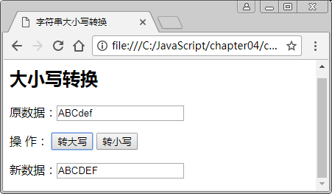
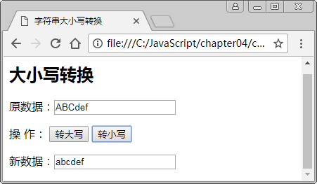
4.1 函数的定义与调用
【案例】字符串大小写转换
代码实现思路：
编写HTML表单，设置两个文本框和两个按钮，文本框显示转换前后数据，按钮用于转换。
为按钮添加点击事件，并利用函数deal()处理。
编写deal()函数，根据传递的不同参数执行不同的转换操作。
将转换后的数据显示到对应位置。

Slide 22
4.2 变量的作用域
思考：声明变量后就可以在任意位置使用该变量嘛？
回答：不是。
举例：函数内var关键字声明的变量，不能在函数外访问。
示例
function info() {
var age = 18;
}
// 输出结果：Uncaught ReferenceError: age is not defined
console.log(age);

Slide 23
4.2 变量的作用域
总结：变量的使用是有作用域范围的。
作用域划分：全局作用域、函数作用域和块级作用域（ES6提供的）。
不同作用域对应的变量：全局变量、局部变量、块级变量（ES6提供的）。
全局作用域
demo.js文件
函数
函数作用域
含有{}，如for
块级作用域

Slide 24
4.2 变量的作用域
全局变量：不在任何函数内声明的变量（显示定义）或在函数内省略var声明变量（隐式定义）都称为全局变量。
作用范围：它在同一个页面文件中的所有脚本内都可以使用。
demo.js文件
var num = 1;
全局变量
函数
sum = 0;

Slide 25
4.2 变量的作用域
局部变量：在函数体内利用var关键字定义的变量称为局部变量，它仅在该函数体内有效。
demo.js文件
var num = 1;
函数
var sum = 0;
局部变量

Slide 26
4.2 变量的作用域
块级变量：ES6提供的let关键字声明的变量称为块级变量，仅在“{}”中间有效，如if、for或while语句等。
demo.js文件
var num = 1;
函数
let sum = 0;
块级变量
for循环
let i = 2;

Slide 27
4.2 变量的作用域
多
学
一
招
垃圾回收机制
在JavaScript中，局部变量只有在函数的执行过程中存在，而在这个过程中会为局部变量在（栈或堆）内存上分配相应的空间，以存储它们的值，然后在函数中使用这些变量，直到函数结束。而一旦函数执行结束，局部变量就没有存在必要了，此时JavaScript就会通过垃圾回收机制自动释放它们所占用的内存空间。

Slide 28
4.2 变量的作用域
多
学
一
招
垃圾回收机制
在开发中若要保留局部变量的值，可以通过以下两种方式实现：
// 第1种方式：利用return返回
function test(num) {
num = num + 1;
return num;
}
var num = test(24);
console.log(num);//输出结果：25
// 第2种方式：利用全局变量保存
var memory;
function test(num) {
memory = num + 1;
}
test(24);
console.log(memory);// 输出结果：25

Slide 29
4.3 匿名函数
函数表达式
概念：所谓函数表达式指的是将声明的函数赋值给一个变量，通过变量完成函数的调用和参数的传递，它也是JavaScript中另一种实现自定义函数的方式。

Slide 30
4.3 匿名函数
函数表达式
var fn = function sum(num1, num2) {
return num1 + num2;
};
fn();
函数表达式
① 函数的定义方式不同
② 函数的调用方式不同
sum();
function sum(num1, num2) {
return num1 + num2;
};
③ 函数定义与调用顺序不同
函数声明方式

Slide 31
4.3 匿名函数
匿名函数
概念：匿名函数指的是没有函数名称的函数。
作用：可以有效的避免全局变量的污染以及函数名的冲突问题。
说明：既是函数表达式的另一种表示形式，又可通过函数声明的方式实现调用。

Slide 32
4.3 匿名函数
匿名函数
① 函数表达式中省略函数名
var fn = function (num1, num2) {
return num1 + num2;
};
fn(1, 2);
② 自调用方式
(function (num1, num2) {
return num1 + num2;
})(2, 3);
③ 处理事件
document.body.onclick = function () {
alert('Hi, everybody!');
};

Slide 33
4.3 匿名函数
多
学
一
招
箭头函数
概念： ES6中引入了一种新的语法编写匿名函数，我们称之为箭头函数。
特点：一个箭头函数表达式的语法比一个函数表达式更短。

Slide 34
4.3 匿名函数
多
学
一
招
箭头函数
(p1, p2, …, pN) => { statements }
参数
函数体
多个参数：(p1, p2, …, pN)
一个参数：(p1) 或 p1
没有参数：() 或 _
函数体：{ statements }
返回值：{ return expression; }
函数体只有一条语句：expression

Slide 35
4.3 匿名函数
多
学
一
招
箭头函数
// 设置1个参数
var fn1 = x => x + 2;
console.log(fn1(4));// 输出结果：6
示例
// 设置2个参数
var fn2 = (x, y) => x + y;
console.log(fn2(1, 2) );// 输出结果：3

Slide 36
4.3 匿名函数
多
学
一
招
箭头函数
值得一提
箭头函数中箭头“=>”不是操作符或者运算符，但是箭头函数相比普通的函数受操作符的优先级影响。

Slide 37
4.3 匿名函数
回调函数
概念：所谓回调函数指的就是一个函数A作为参数传递给一个函数B，然后在B的函数体内调用函数A。此时，我们称函数A为回调函数。
提示：匿名函数常用作函数的参数传递，实现回调函数。
应用：函数体中某部分功能由调用者决定，此时可以使用回调函数。

Slide 38
4.3 匿名函数
回调函数
在JavaScript中还为数组提供了很多利用回调函数实现具体功能的方法。
方法名称 | 功能描述
find() | 返回数组中满足回调函数的第一个元素的值，否则返回undefined
every() | 测试数组的所有元素是否都通过了回调函数的测试
some() | 测试数组中的某些元素是否通过由回调函数实现的测试
forEach() | 对数组的每个元素执行一次提供的函数
map() | 创建一个新数组，其结果是该数组中的每个元素都调用一次提供的回调函数后返回的结果
reduce() | 对累加器和数组中的每个元素（从左到右）应用一个函数，将其减少为单个值
reduceRight() | 接收一个函数作为累加器（accumulator）和数组的每个值（从右到左）将其减少为单个值

Slide 39
4.3 匿名函数
回调函数
以map()方法为例进行演示，对arr数组中的每个元素都按顺序调用一次回调函数。
参数：
map()的参数是一个回调函数fn。
fn的第1个参数表示当前数组的元素。
fn的第2个参数表示对应元素的索引下标。
返回值：回调函数每次执行后的返回值会组合起来形成一个新数组。
示例结果：在控制台依次可查看到，“a 0”、 “b 1”和“c 2”。
var arr = ['a', 'b', 'c'];
arr.map(function(value, index) {
console.log(value, index);
});

Slide 40
4.3 匿名函数
回调函数
思考：如何利用map()方法实现二维数组的转置？
具体实现
var arr = [[1, 2, 3], [4, 5, 6], [7, 8, 9]]; // 待转置的数组
var reverse = arr[1].map(function (col, i) { // 利用i获取转置后数组元素的下标
return arr.map(function (row) { // 返回转置后新组合而成的数组元素
return row[i]; // 返回转置前数组元素的指定索引的元素
});
});

Slide 41
4.4 嵌套与递归
函数嵌套与作用域链
什么是嵌套函数：是在一个函数内部存在另一个函数的声明。
特点：内层函数只能在外层函数作用域内执行，在内层函数执行的过程中，若需要引入某个变量，首先会在当前作用域中寻找，若未找到，则继续向上一层级的作用域中寻找，直到全局作用域，我们称这种链式的查询关系为作用域链。

Slide 42
4.4 嵌套与递归
函数嵌套与作用域链
全局作用域
var i =10;
符号含义参考
F：表示向上查找
N：没有找到
Y：找到
作用域链
fn1函数
Y
F
fn2函数
alert(i);
N
F
N

Slide 43
4.4 嵌套与递归
递归调用
概念：递归调用是函数嵌套调用中一种特殊的调用。它指的是一个函数在其函数体内调用自身的过程，这种函数称为递归函数。

Slide 44
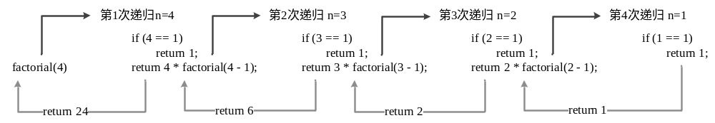
4.4 嵌套与递归
递归调用
下面以计算阶乘为例进行演示。

Slide 45
4.4 嵌套与递归
递归调用
注意
递归调用虽然在遍历维数不固定的多维数组时非常合适，但它占用的内存和资源比较多，同时难以实现和维护，因此在开发中要慎重使用函数的递归调用。

Slide 46
4.4 嵌套与递归
【案例】求斐波那契数列第N项的值
了解什么是斐波那契数列
斐波那契数列又称黄金分割数列，如 “1, 1, 2, 3, 5, 8, 13, 21……”。
找规律： 这个数列从第3项开始，每一项都等于前两项之和。
代码实现思路
小于0，给出错误提示信息。
等于0，返回0。
等于1，返回1。
大于1，按找到的规律并利用函数递归调用实现。

Slide 47
4.5 闭包函数
什么是闭包函数
在JavaScript中，内嵌函数可以访问定义在外层函数中的所有变量和函数，并包括其外层函数能访问的所有变量和函数。但是在函数外部则不能访问函数的内部变量和嵌套函数。此时就可以使用“闭包”来实现。

Slide 48
4.5 闭包函数
什么是闭包函数
所谓“闭包”指的就是有权访问另一函数作用域内变量（局部变量）的函数。它最主要的用途是以下两点：
可以在函数外部读取函数内部的变量。
可以让变量的值始终保持在内存中。

Slide 49
4.5 闭包函数
什么是闭包函数
注意
由于闭包会使得函数中的变量一直被保存在内存中，内存消耗很大，所以闭包的滥用可能会降低程序的处理速度，造成内存消耗等问题。

Slide 50
4.5 闭包函数
闭包函数的实现
闭包的常见创建方式：就是在一个函数内部创建另一个函数，通过另一个函数访问这个函数的局部变量，具体参考教材例4-7。

Slide 51

动手实践
网页计算器
代码实现思路：
① 编写HTML页面，两个文本框用于输入数据，4个按钮用于完成加减乘除运算，最后一个文本框显示计算结果。
② 编写calc()函数，获取并转换输入的数据，判断，不合法给出提示，调用指定函数完成相关计算。
③ 编写函数，实现加、减、乘、除运算。

Slide 52
本章小结
本章首先介绍了什么是函数、函数的定义、调用和返回值的设置，然后讲解了变量的作用域，接着针对匿名函数、嵌套、递归和闭包的应用进行讲解。通过本章的学习，希望读者能够熟练掌握函数的使用。

